Slide 1
Diagnóstico Comercial
da Farma Xperiun
Mensagem central
A farmácia tem escala e rentabilidade, mas a execução mensal é instável.
O maior potencial de ganho está em proteger o mix que gera lucro, revisar categorias de baixa margem e monitorar a meta antes do fechamento.
Receita, margem, metas e prioridades de execução para a diretoria
6 slides | leitura executiva

Slide 2
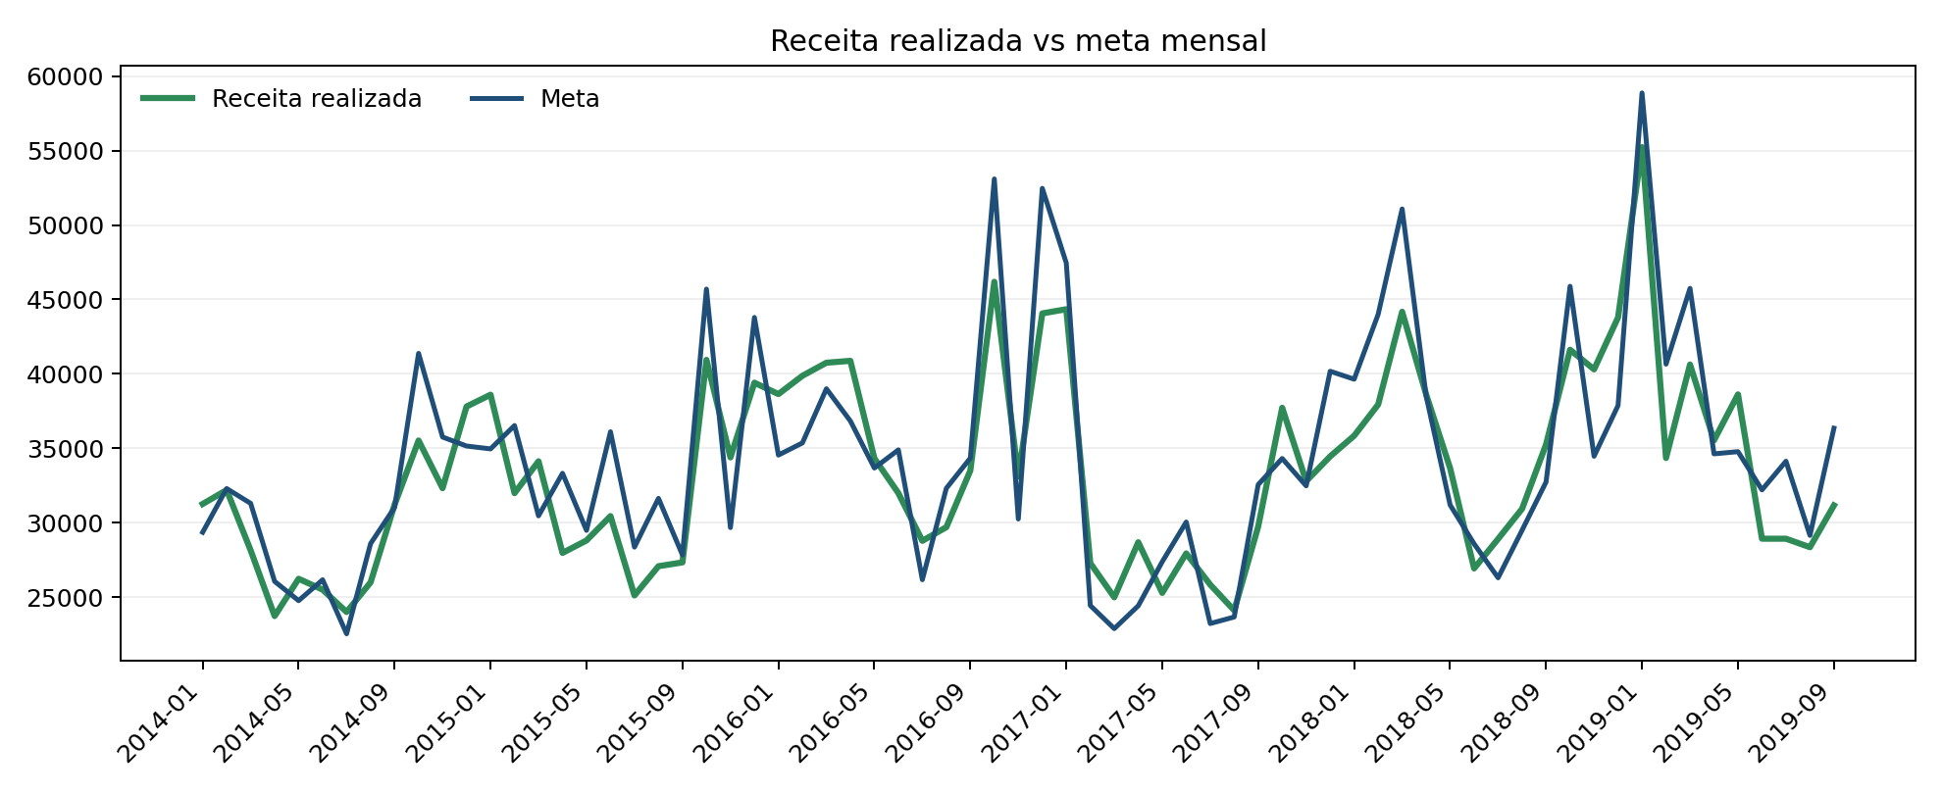
1. Panorama executivo
Visão consolidada do negócio e o principal sinal de alerta gerencial
Receita total
Lucro total
Margem
Ticket médio
Meta batida
R$ 2,31 mi
R$ 671,9 mil
29,04%
R$ 27,09
31 de 69 meses
Leitura executiva
• A operação é lucrativa e gerou R$ 671,9 mil no período analisado.
• O problema não é escala; é consistência. A meta foi superada em apenas 44,9% dos meses com meta definida.
• O atingimento médio de 98,52% sugere que pequenos desvios recorrentes estão impedindo o fechamento acima do objetivo.

Slide 3
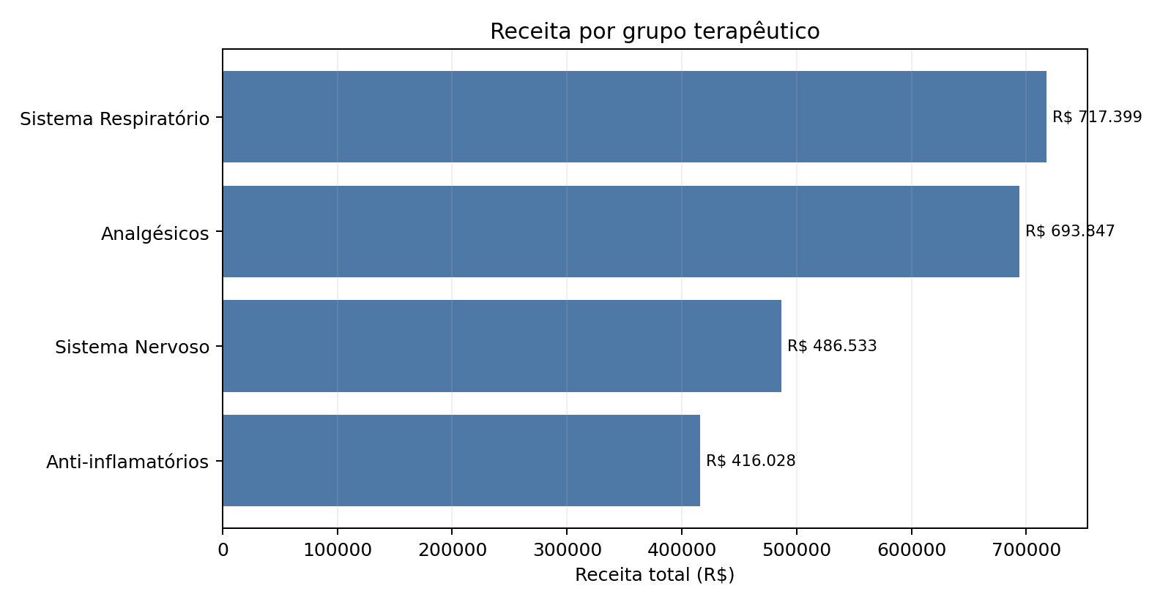
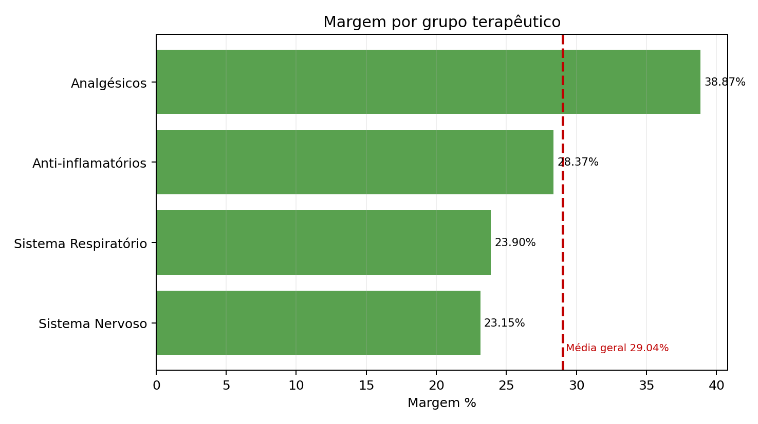
2. O que sustenta o negócio
Receita e lucro não vêm do mesmo lugar — e essa diferença precisa guiar a decisão comercial
Implicação para gestão
• Sistema Respiratório é líder em receita (31,01%), mas opera com margem de 23,90%, abaixo da média geral.
• Analgésicos combinam quase 30% da receita com 40,15% do lucro e margem de 38,87%: é o principal motor de rentabilidade da base.
• Sistema Nervoso também merece revisão comercial por margem de 23,15%.

Slide 4
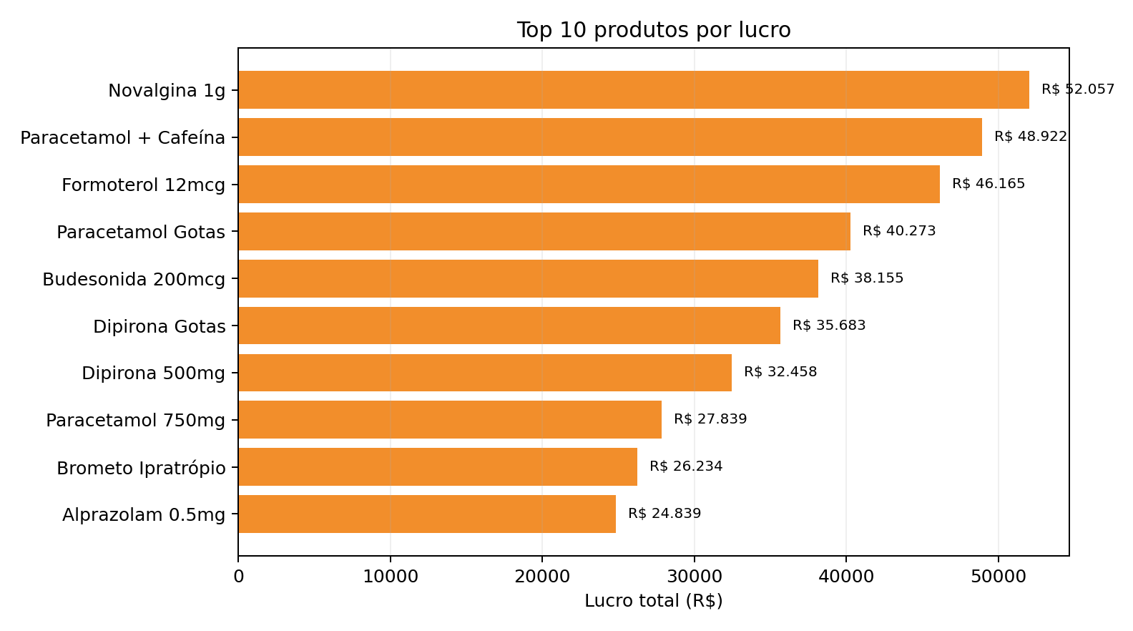
3. Concentração do lucro em poucos SKUs
O resultado financeiro depende de um conjunto relativamente pequeno de produtos
Top 3 por lucro
• Novalgina 1g: R$ 52,1 mil
• Paracetamol + Cafeína: R$ 48,9 mil
• Formoterol 12mcg: R$ 46,2 mil
Risco operacional
• Os 10 produtos líderes respondem por ~55,5% do lucro total.
• Ruptura, preço ou perda de share nesses itens afetam o resultado rapidamente.
Decisão
• Priorizar monitoramento de estoque e precificação dos SKUs líderes.
• Usar esses itens como referência de mix para cada turno.

Slide 5
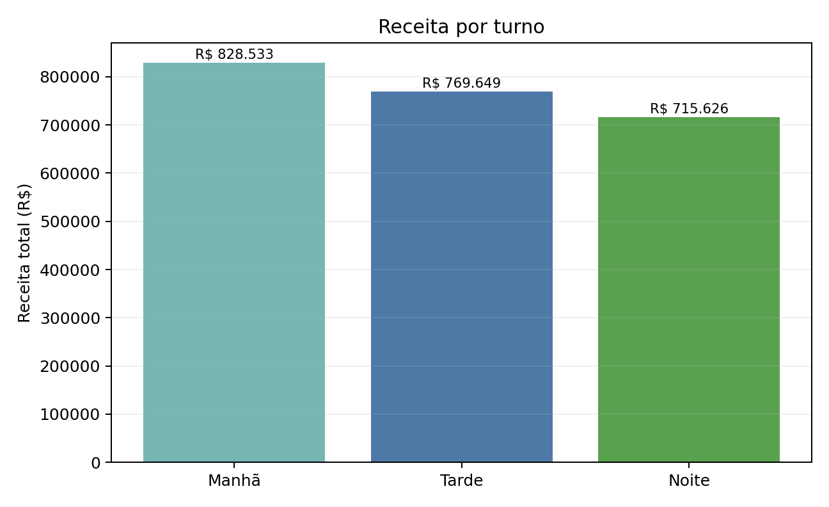
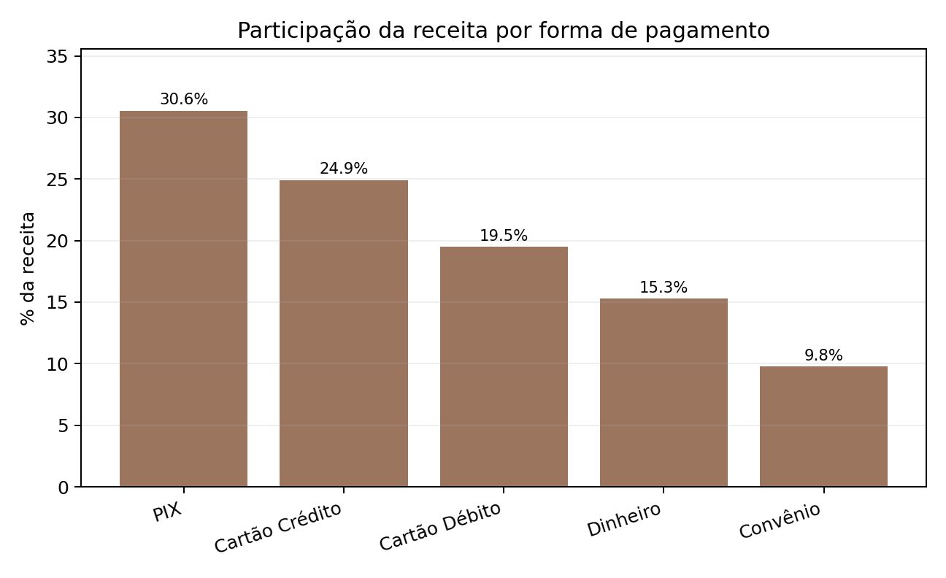
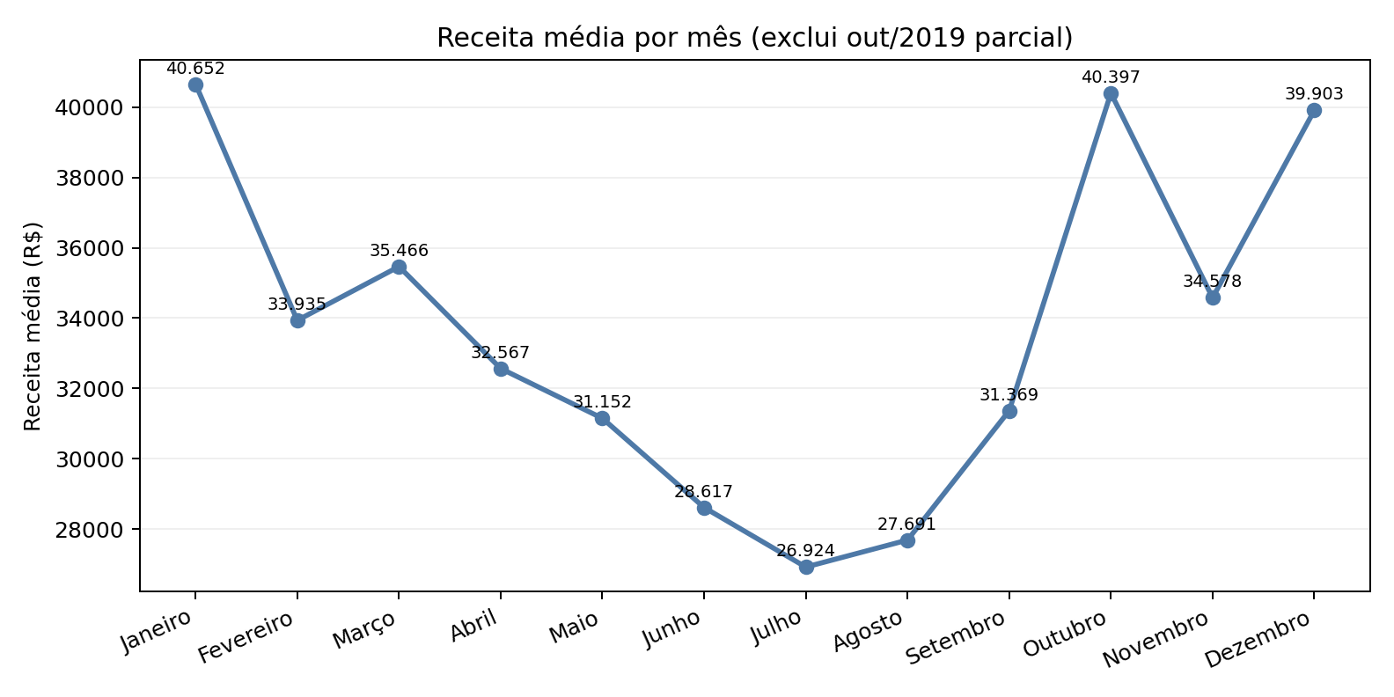
4. Como a operação se comporta
Turno, pagamento e sazonalidade ajudam a explicar execução — mas nem todos têm o mesmo peso gerencial
Leituras acionáveis
• Manhã concentra mais receita (35,81%), mas a noite entrega maior ticket médio (R$ 28,77) e maior margem (29,29%).
• PIX lidera a receita (30,56%), porém a forma de pagamento quase não altera margem; o impacto gerencial é baixo frente ao efeito do mix.
• Janeiro, outubro e dezembro são os meses mais fortes na média histórica; junho a agosto formam o vale da série.

Slide 6
5. Recomendações prioritárias
Próximos passos para aumentar previsibilidade e qualidade de margem
1. Proteger
Analgésicos
2. Revisar
Respiratório
3. Acompanhar
meta semanal
4. Expandir
cesta à noite
5. Planejar
sazonalidade real
Motor principal de lucro; foco em ruptura, share e preço dos SKUs líderes.
Receita alta com margem abaixo da média pede revisão de preço e papel promocional.
Trocar leitura de fechamento por farol intramensal de gap para agir antes do fim do mês.
Maior ticket e margem sugerem espaço para cross-sell e venda de cesta completa.
Usar histórico observado para estoque e campanha; evitar suposições de mercado.
Síntese final
A Farma Xperiun já vende com escala. O próximo salto vem de governar melhor o mix que gera lucro, corrigir categorias com margem pressionada e transformar meta em rotina de acompanhamento contínuo.

